Slide 1
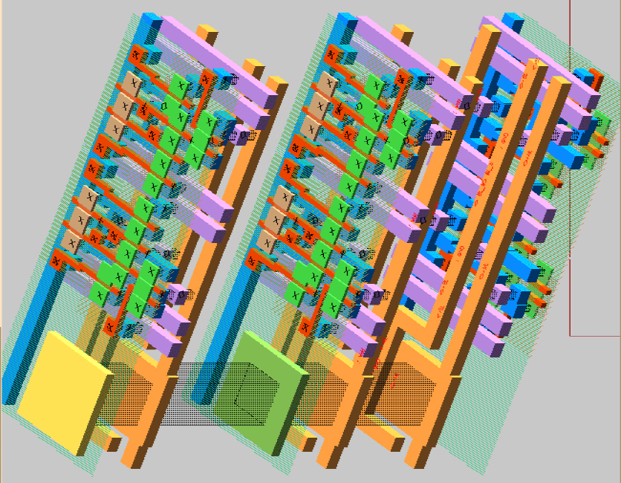
Electronique 3D
Ecole de Microélectronique IN2P3
La Londe les Maures, octobre 2009
Jean-Claude Clémens
clemens@cppm.in2p3.fr

Slide 2
Sommaire
Le 3D c’est quoi ?
Motivations industrielles
Technologies :
  Bases :
    Trous métallisés, amincissement, connexions multi-niveaux
  Technologies disponibles
Applications à l'IN2P3
Le projet 3D- Chartered - Tezzaron
Conclusions

Slide 3
Motivations industrielles
La diminution de la technologie commence a trouver ses limites
  (ou du moins on ne gagne plus un facteur 2 chaque fois)
La finesse de la technologie ne suffit pas a elle seule à garantir de bonnes performances : Souvent, c'est la relation entre les différentes fonctions du système qui fait la différence
Problèmes dus à la diminution de la gravure -> talk de Andrea Bashirotto (TWEPP 2009)

Slide 4
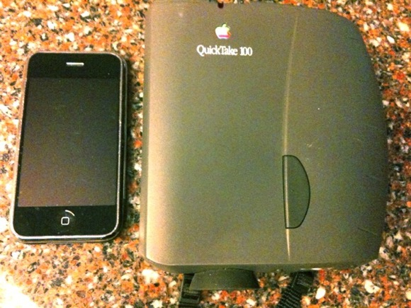
Motivations industrielles
Le packaging est un des paramètres clé de l’augmentation des performances
Dimensions :
  Réduction taille , volume, empreinte
Performances :
  Vitesse de transmission
  Longueur d’interconnexion
  Puissance
Technologies mixtes
Nouveauté 2007
2Mpixels
++
135 grammes
Nouveauté 1994
640*480 pixels
16 photos
500 grammes
750 $

Slide 5
Techniques standards ..
System in Package (SiP)
  Circuit intégré comprenant plusieurs puces + composants passifs
    On fait dans un chip ce que l’on faisait sur une carte
System on Chip (SoC)
  Une seule puce , plusieurs fonctions
    Réutilisation de blocs (IP)
      Performances moyennes

Slide 6
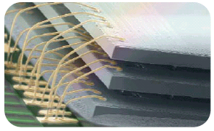
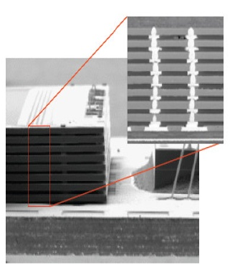
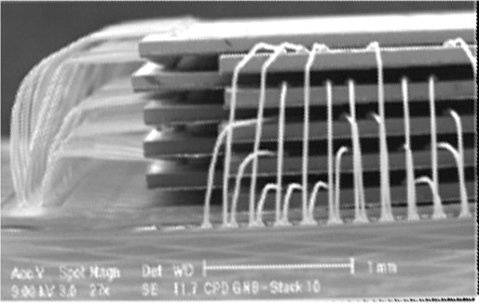
Et moins standard ..
3D_IC
Chip on chip
Source : Amkor
560 µm
Source : Samsung electronics
Coût : A terme moins cher que la diminution de la gravure ?

Slide 7
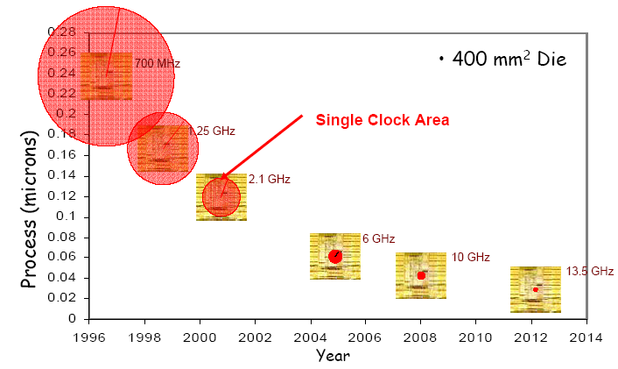
Motivation : Plus vite !!
Temps de propagation :
Source : Tezzaron

Slide 8
Motivation : Réduire la consommation
P_{moyen}= I_{moyen}*VDD= C*VDD²*F_{clk}
  C est principalement causé par le wire-bond
Operation Energy
32-bit ALU operation 5 pJ
32-bit register read 10 pJ
Move 32 bits across 10mm chip 100 pJ
Move 32 bits off chip 1300 to 1900 pJ
Calculations using a 130nm process operating at a core voltage of 1.2V (Source: Bill Dally, Stanford)

Slide 9
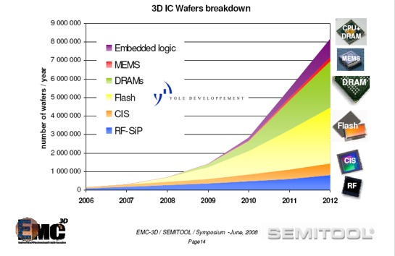
Prévisions

Slide 10
Bases techniques
Pour faire du 3D (TSV) il faut savoir faire :
  Des connexions verticales entre les circuits
    Bump- bonding
    SLID
    Direct Copper bonding, SiO₂ bonding , …..
  Des trous métallisés dans les chips (Through Silicon Vias)

Slide 11
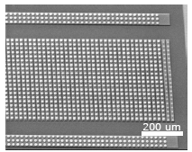
Les bases techniques : Connexions entre circuits
Bump-bonding :
  Méthode bien au point , pas de l’ordre de 30 µm (10 µm?)
  Plusieurs fournisseurs (AMS, VTT, IZM, LETI, IMEC)
  2 couches uniquement
  Utilisé pour tous les détecteurs de type pixels hybrides (ATLAS,CMS,..)
(Source Imec )

Slide 12
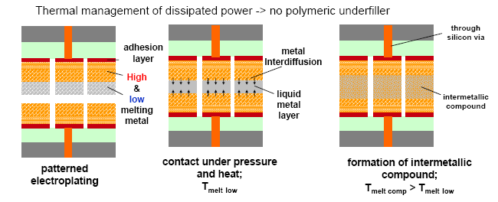
Les bases techniques : Connexions entre circuits
SLID : ( solid/liquid interdiffusion)
  Pas de l’ordre de 10 µm ( limité par la précision de l’aligneur)
(Source IZM )

Slide 13
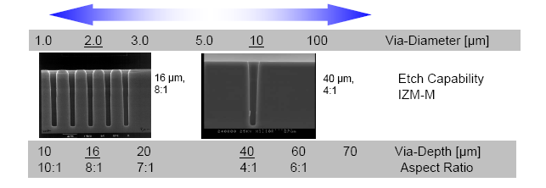
Les bases techniques : Trous métallisés
Formation des trous à travers le wafer
  Laser ou DRIE (deep reactive ion etching)
  Trous les plus réguliers possibles , facteur de forme, coût
(Source IZM )

Slide 14
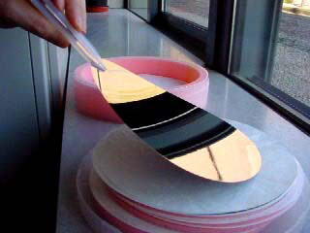
Les bases techniques : Amincissement des wafers
Nécessité due au facteur de forme des trous
  Amincissement mécanique puis
  chimique
  Jusqu’à une dizaine de µm (et moins)
  Nécessité de « wafers » de transport
  Techniques de bonding-debonding

Slide 15
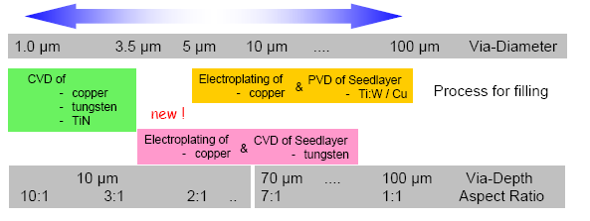
Les bases techniques : Métallisation des trous
  Après isolation des parois pour le CMOS
  Cu ou W
(Source IZM )

Slide 16
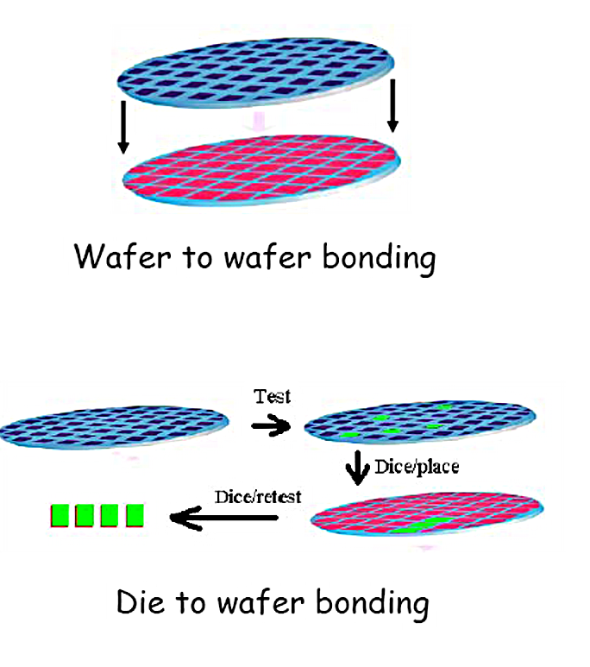
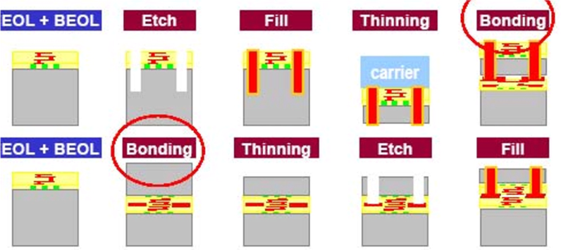
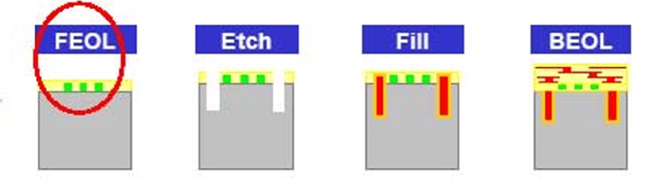
Définir la succession des opérations
Vias last : Les wafers sont terminés avant la formation des vias
Vias first : les vias sont formés soit au tout début, soit après le FEOL
3 grands choix à définir :
  « Back to face » ou « Face to face »
  « Chip to wafer » ou « wafer to wafer »
  « Vias first » ou « vias last »
Wafer sur wafer :
Placement aisé mais
Circuits de taille identique
Rendement = R1* R2
Chip sur wafer :
Rendement bien meilleur mais
Positionnement beaucoup plus long et compliqué
Face to face :
Ne nécessite pas de « support intermédiaire
Back to face :
Nécessite un support intermédiaire pour le wafer aminci
Possibilité de mélanger plusieurs technos, réalisable quelque soit le fondeur mais les vias doivent être « loin » des différents métaux préexistants donc prennent de la place
Coté électronique 1
Coté électronique 2
Les vias peuvent être très petits mais nécessite une collaboration fondeur- fabricant de vias.

Slide 17
Un exemple de process : Tezzaron
Face to face
Wafer to wafer
Vias first
Accord avec fondeur : Chartered ( techno 0.13 µm similaire à IBM )

Slide 18
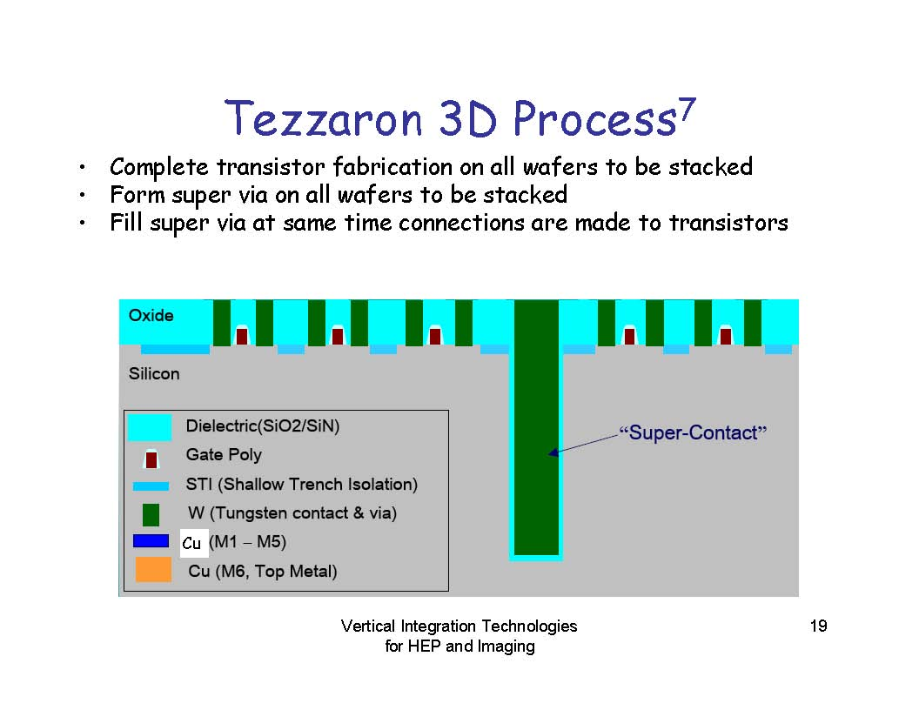
From Ray Yarema presentation : V. integration Tech. For HEP , Ringberg 2008

Slide 19
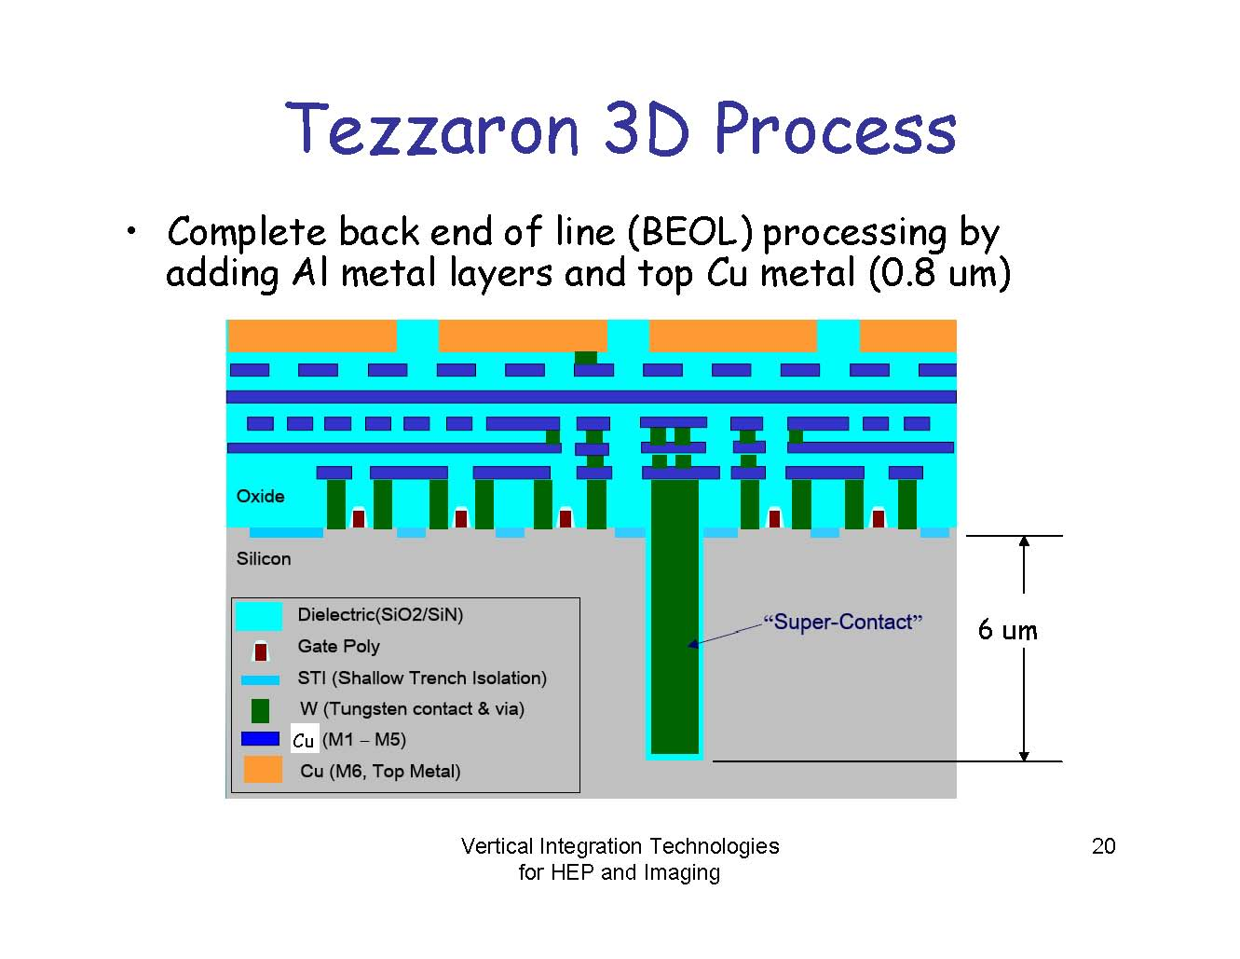
From Ray Yarema presentation : V. integration Tech. For HEP , Ringberg 2008

Slide 20
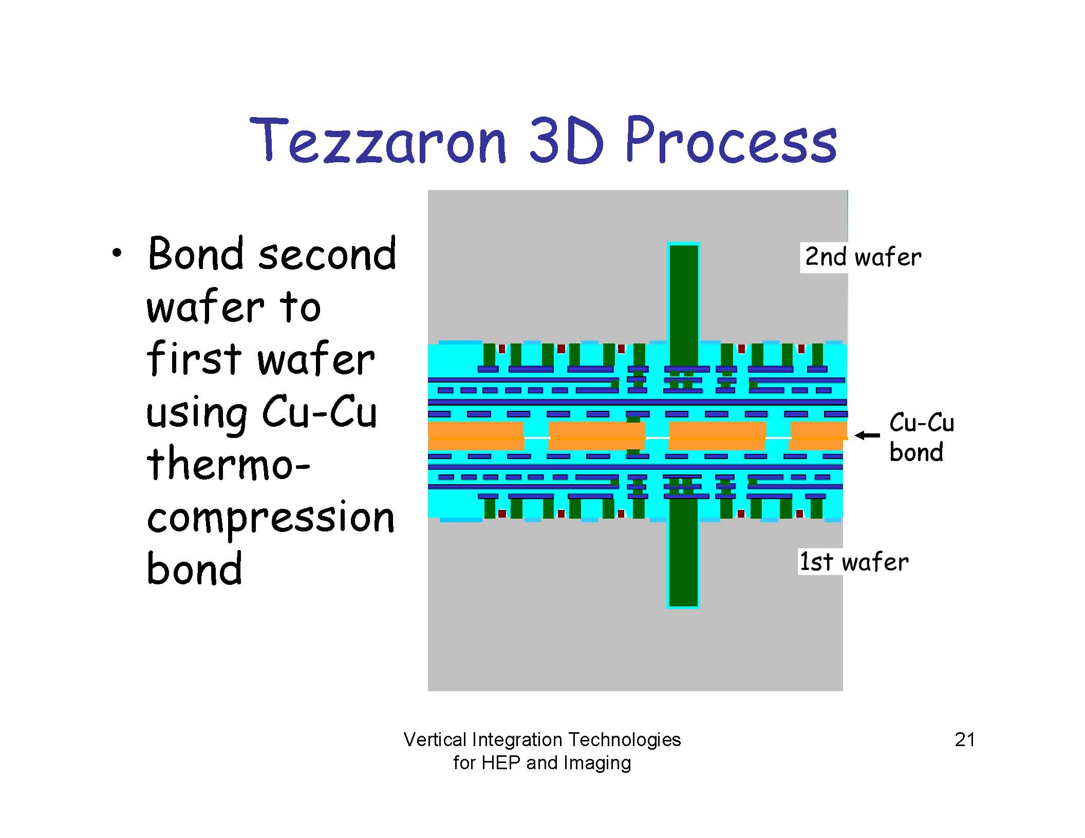
From Ray Yarema presentation : V. integration Tech. For HEP , Ringberg 2008

Slide 21
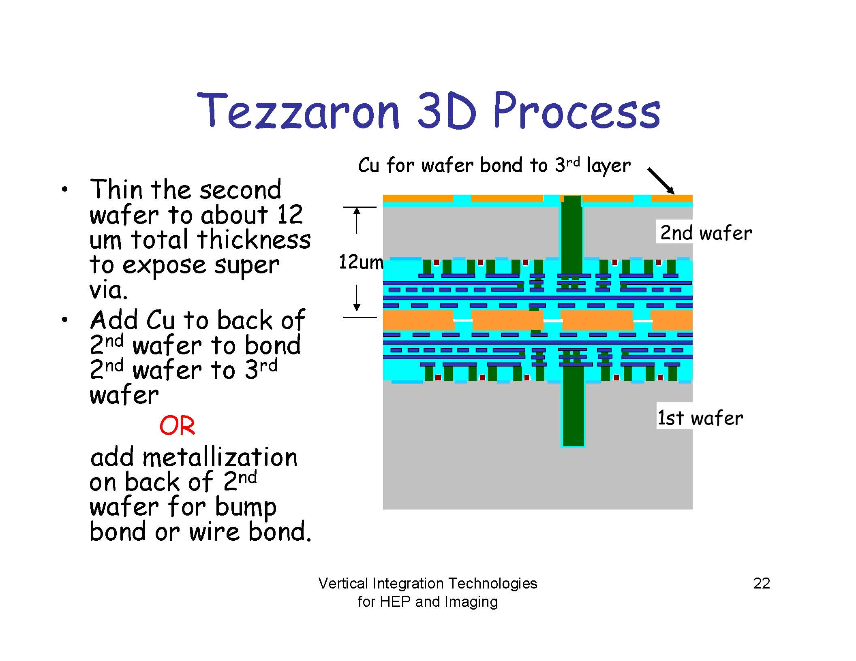
From Ray Yarema presentation : V. integration Tech. For HEP , Ringberg 2008

Slide 22
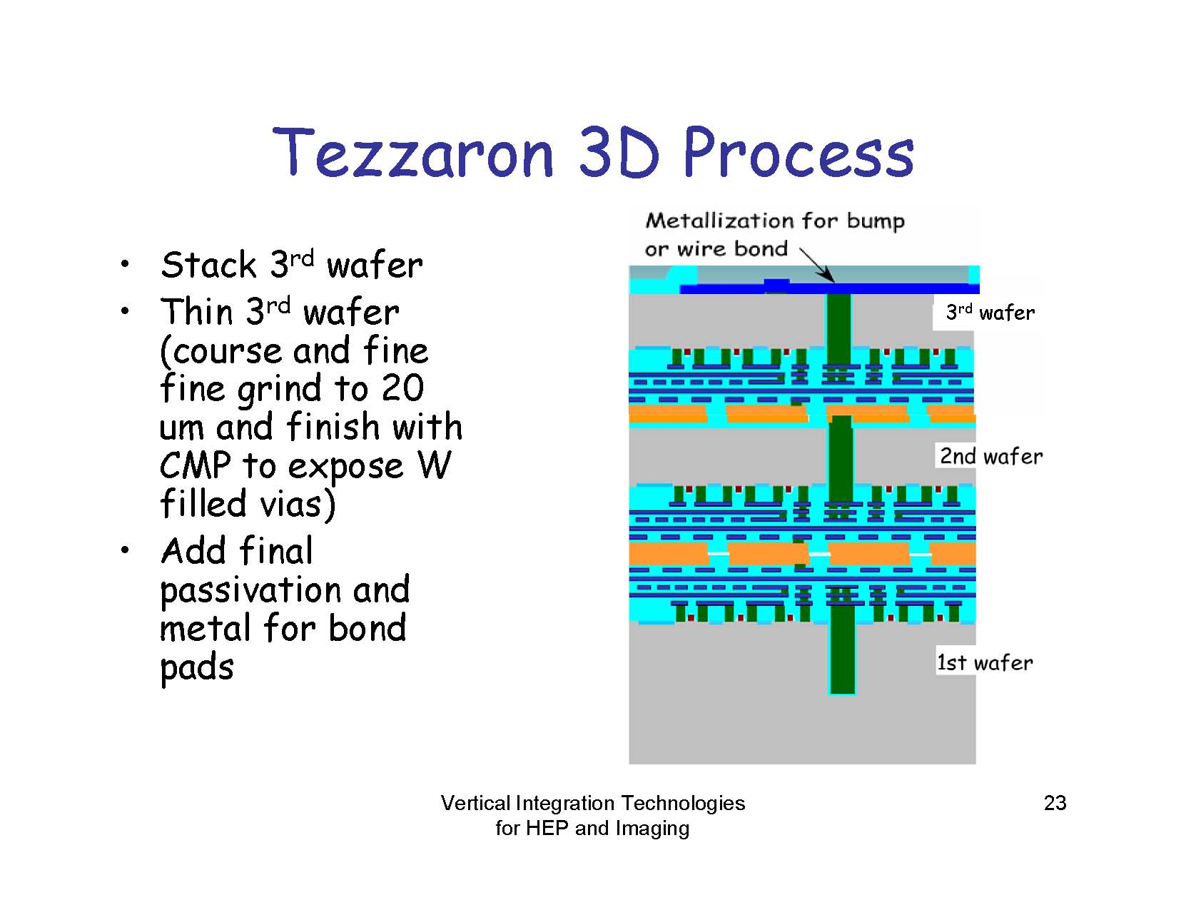
From Ray Yarema presentation : V. integration Tech. For HEP , Ringberg 2008

Slide 23
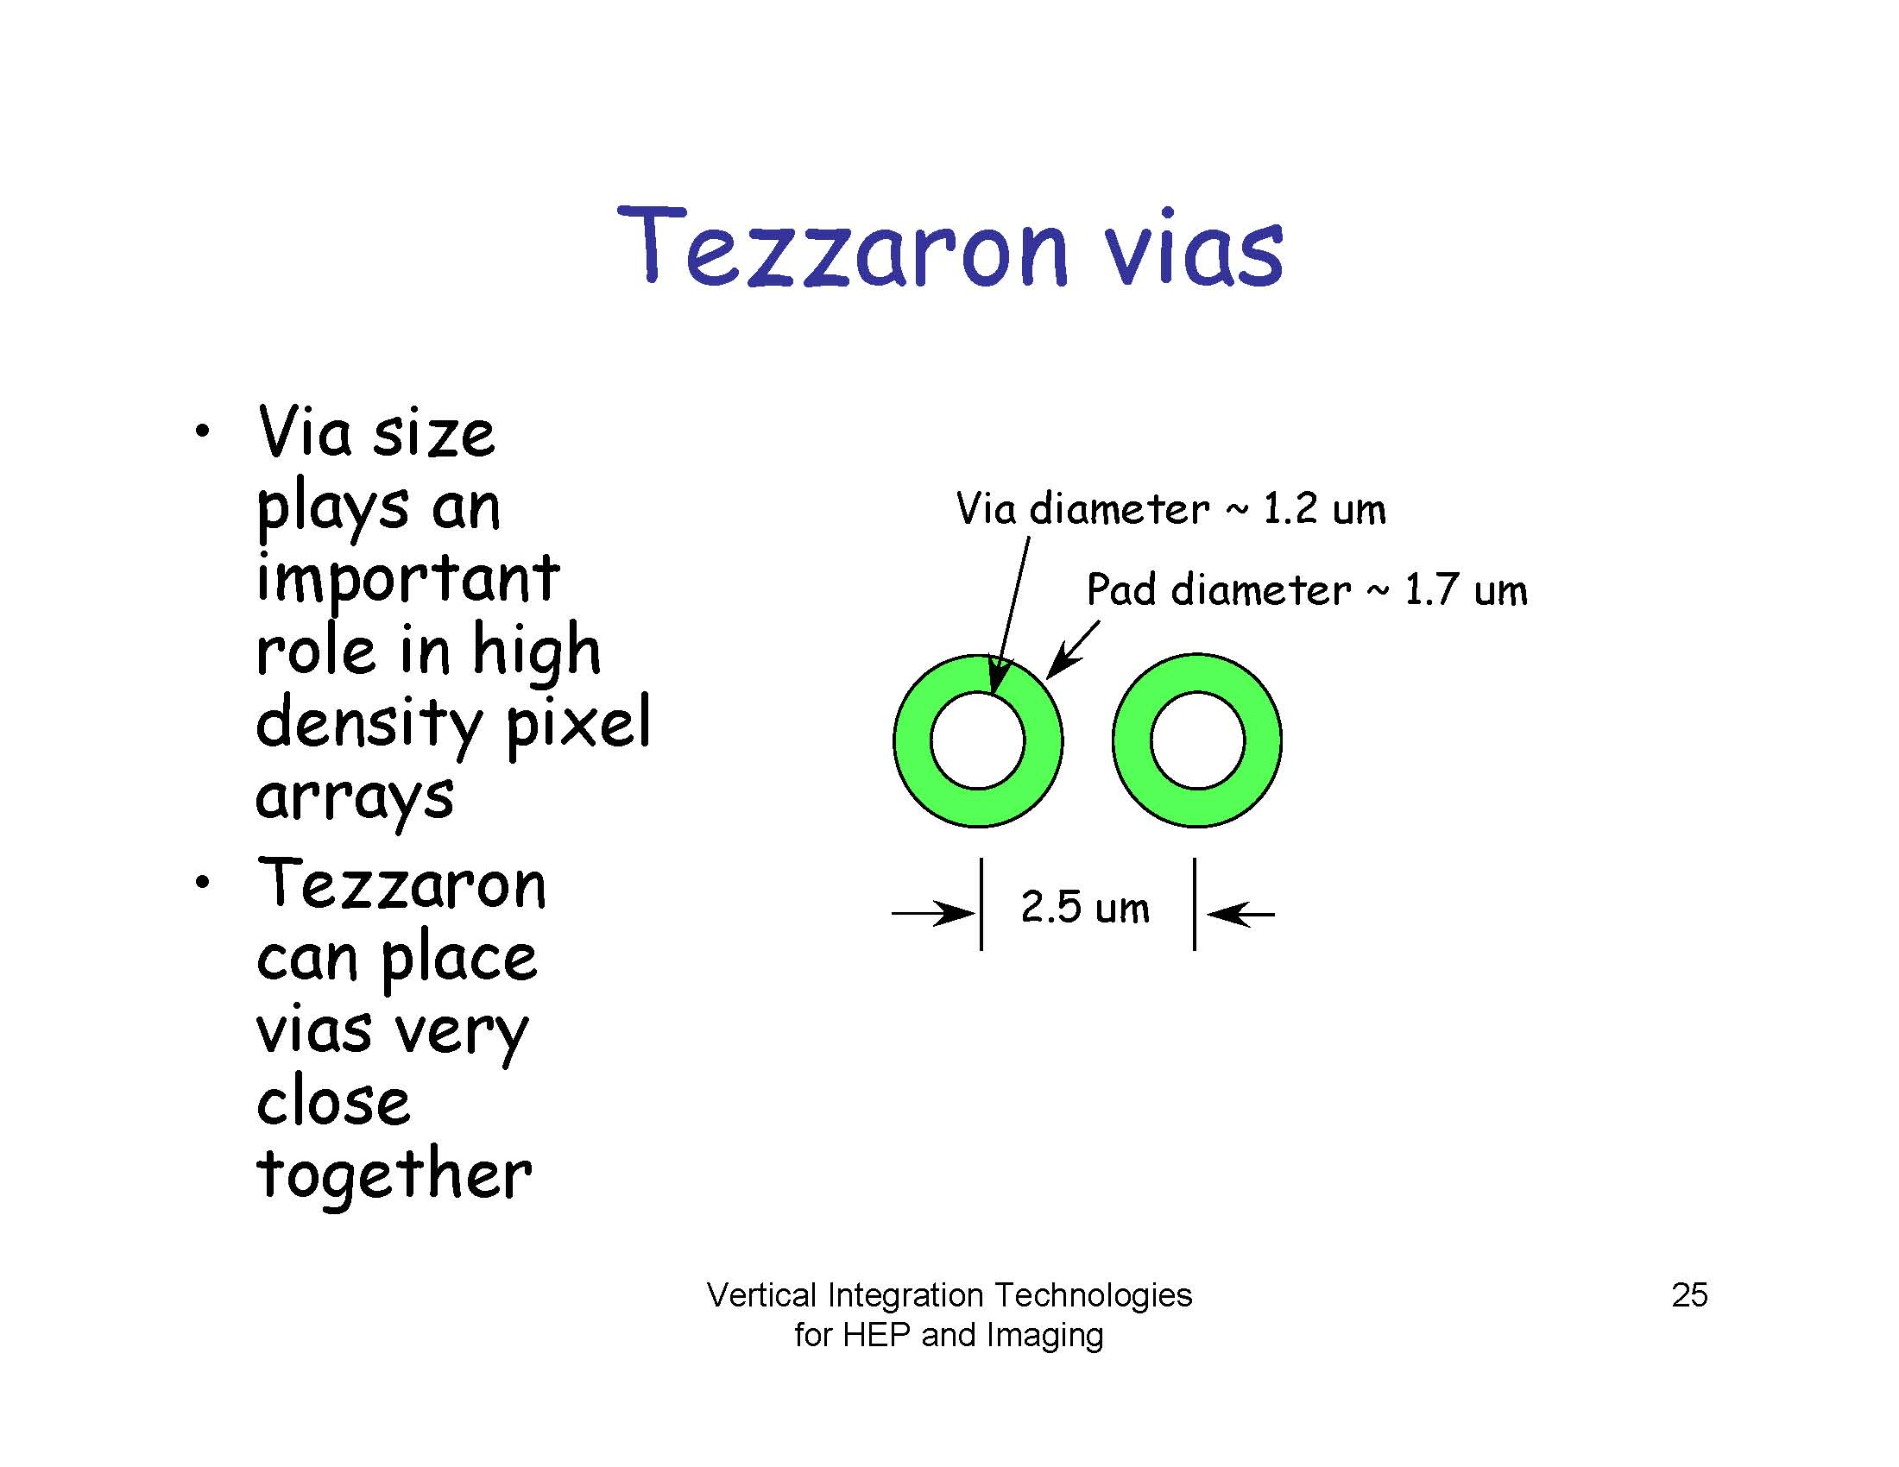
From Ray Yarema presentation : V. integration Tech. For HEP , Ringberg 2008

Slide 24
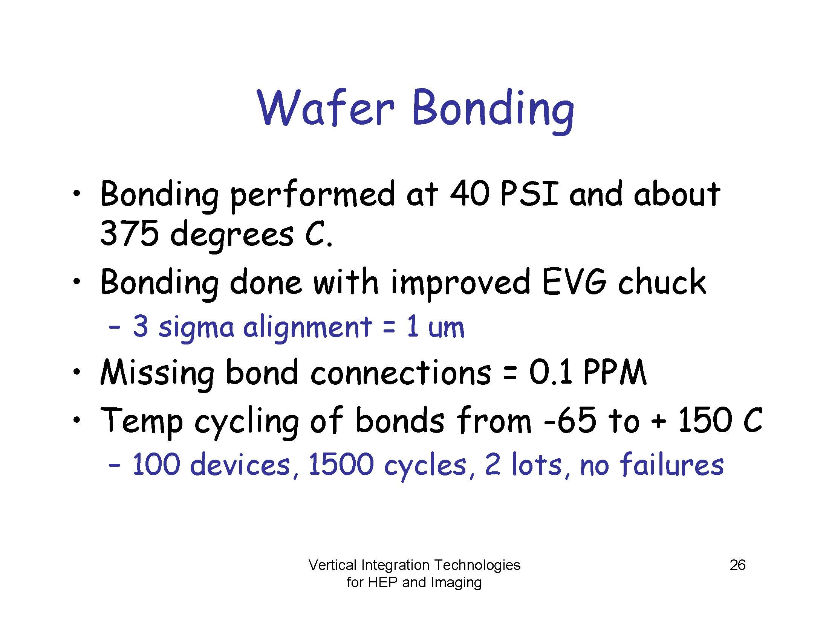
From Ray Yarema presentation : V. integration Tech. For HEP , Ringberg 2008

Slide 25
Combien ça coûte ?
Si l’on prend une approche « classique » on prend assez vite peur :
2 couches = 2 runs électronique + 1 assemblage 3D
En prototype et en 2 couches on peut ne faire qu’un run électronique (en sacrifiant souvent 1 chip sur 2)

Slide 26
Un seul run pour un 3D avec 2 couches
dessus
dessous
dessous

Slide 27

Motivations pour la physique des hautes énergies
Tour d’horizon effectué lors de 2 workshops :
  http://indico.in2p3.fr/contributionListDisplay.py?confId=400
  http://indico.mppmu.mpg.de/indico/contributionListDisplay.py?confId=184
Consensus sur le fait que ce type de technologie intéresse surtout les détecteurs de vertex ( pixels notamment)

Slide 28
Pixels hybrides pour SLHC
50 μm
FE-I3 CMOS 250 nm
Fait : ATLAS
Design en cours
Prochaines générations ?
400 μm
50 μm
FE-I4 CMOS 130 nm
250 μm
50 μm
125 μm
50 μm
Réduire la taille des pixels en conservant (augmentant) leurs performances
100 μm

Slide 29
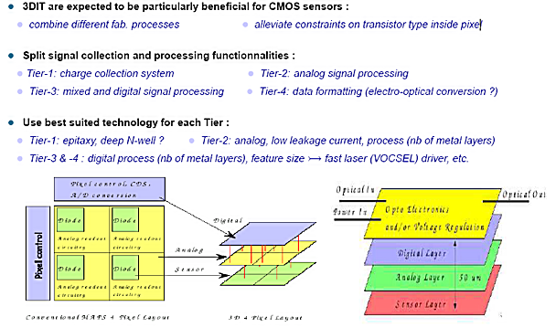
Pixels CMOS : Plus intelligents
D’après Marc Winter: V. integration Tech. For HEP , Ringberg 2008

Slide 30
Projet 3D-France
Projet fédératif (dans l’IN2P3) entre les communautés pixels CMOS, hybrides, imagerie
  “Définir et faire réaliser des structures de test 3D sur des galettes de semi-conducteurs”
  4 labos intéressés: CPPM, LAL, LPNHE , IPHC (et aussi IRFU & CMP)
    CPPM : Upgrade pixels Atlas pour SLHC
    LAL : Idem
    IPHC : Capteurs CMOS pour ILC
    LPNHE : Adaptation du circuit Si-TR130
Dans ces projets un point commun : au moins un point de contact par pixel → Surface occupée par le via la plus petite possible → Cela condamne -t-il le via last ?

Slide 31
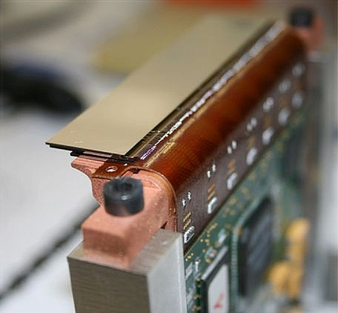
Une des possibilités du via last
Réduction importante des zônes mortes en périphérie des détecteurs → Très important pour les imageurs
  Nouvelles approches de la mécanique des grands détecteurs

Slide 32
Projet 3D-France
Démarrage début 2008
  Tour d’horizon des industriels européens : IMEC, IZM, LETI
  Chacun possède ses propres techniques
    Procédés vias last ( vias assez « gros »)
  Prix élevés pour des essais assez « simples »
L'expérience de Fermilab

Slide 33
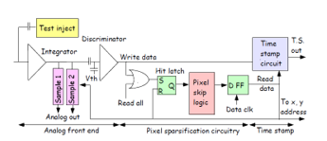
Fermilab → Un précurseur
MIT LL 3D chip (VIP) for ILC vertex (0.18 µm SOI tech)

Slide 34
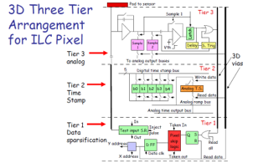
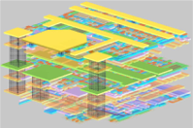
Fermilab → Un précurseur
Une électronique 3 étages
Soumis fin 2007 → Résultats très décevants

Slide 35
Run Tezzaron
Soumission d'un multiprojet en techno Tezzaron regroupant
15 instituts (Août 2009)
  2 couches d’électronique seulement (Chartered 0.13µm)
  Bonding face to face
  Taille réticule 32*24 mm
  12 wafers 3 D attendus à partir de 25 wafers de départ
  12 semaines de délai
  Coût total = 250 k$ = 160 k€ ( moins cher qu’un run IBM 0.25 µm !!!!)
  L'IN2P3+IRFU+CMP a occupé 2/5 de la surface disponible
On attend les circuits !!

Slide 36
Quel circuits dans ce réticule?
Structures de test génériques (CMP)
Pixels CMOS (IPHC+IRFU)
Etude de nouvelles cellules pixels hybrides (LAL)
Transfert du FEI4_prototype prévu pour l’upgrade d’ATLAS (CPPM+ Bonn)

Slide 37
Conclusions
LE 3D c’est :
  Potentialités énormes
  Beaucoup de variantes mais très peu de réalisations
  Peu d’outils de simulation / vérification
  Technologie clairement NON STANDARD
  Testabilité ?
Bientôt des réponses sur le futur proche de ces technologies à l'IN2P3

